Slide 1
راهنمای درخواست آزمون جامع

Slide 2
مهلت ثبت درخواست تا پایان روز 1402/02/05 می‌باشد.
دانشجوی گرامی
جهت ثبت درخواست شرکت در آزمون جامع دکتری، تا پایان روز 1402/02/05 از طریق سامانه گلستان مطابق راهنما اقدام نمایید.
دانشجویان گرامی جهت شرکت در آزمون باید واجد شرایط زیر باشند:
گذراندن کلیه دروس مرحله آموزشی با میانگین حداقل ۱۶
ارائه گواهی معتبر آزمون زبان انگلیسی یا اشتمال عربی
تبصره: دانشجویانی که تا کنون موفق به اخذ مدرک زبان نشده اند با ارائه تعهد نامه مبنی بر اینکه تا قبل از پیش دفاع مدرک خود را ارائه خواهند نمود می توانند در آزمون شرکت کنند.
ارائه تاییدیه از امور مالی: درخواست های پیشخوان پس از تایید تحصیلات تکمیلی به اداره امور مالی ارجاع داده می شود و چنانچه دانشجو بدهی مالی داشته باشد یا هزینه آزمون را نپرداخته باشد امور مالی درخواست ایشان را رد می کند.

Slide 3
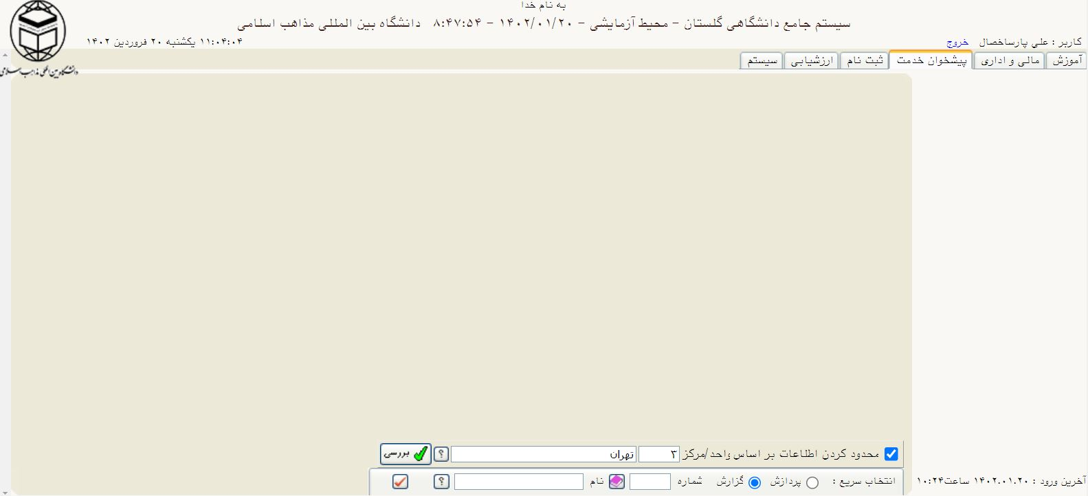
1
پس از ورود به سامانه وارد منوی پیشخوان خدمت شوید.

Slide 4
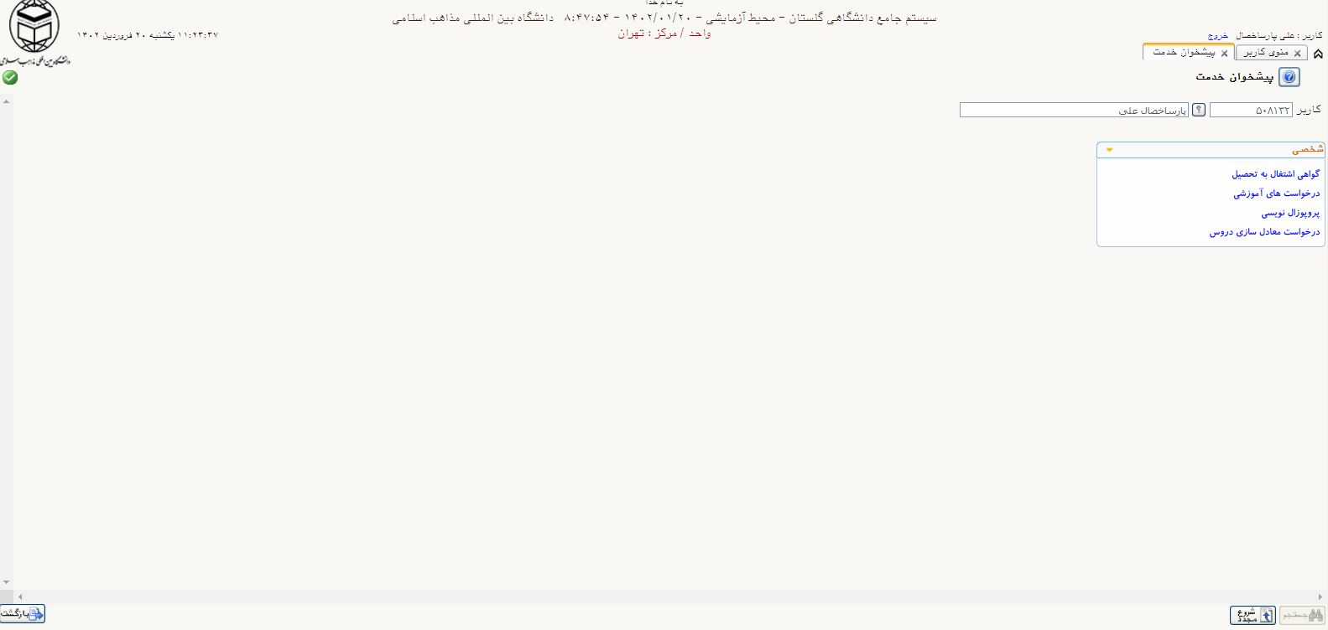
2
از منوی سمت راست "درخواست های آموزشی" را انتخاب نمایید.

Slide 5
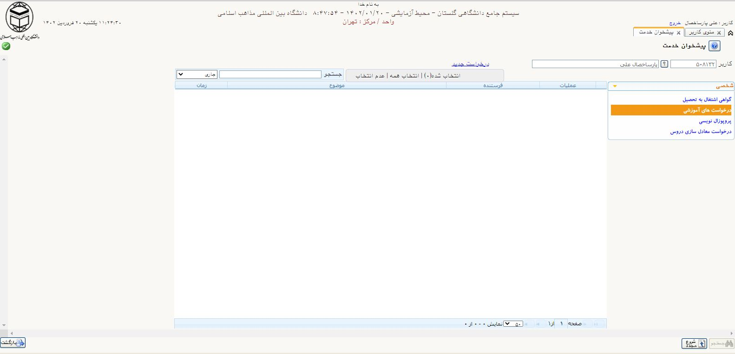
3
در منوی درخواست های آموزشی بر روی "درخواست جدید" کلیک نمایید.

Slide 6
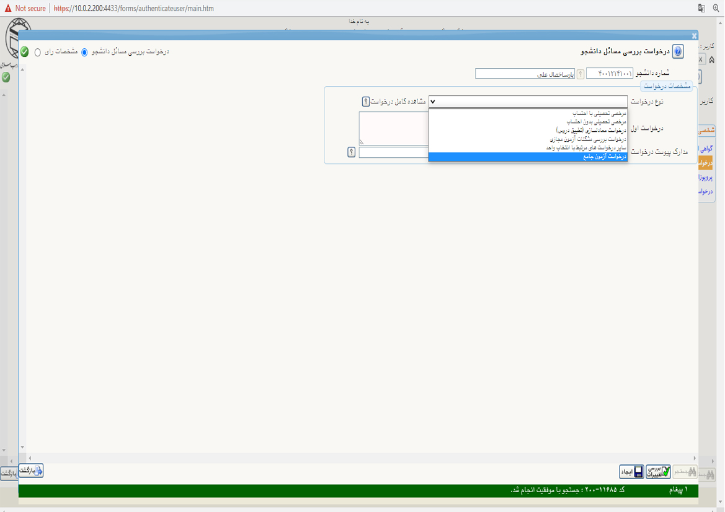
ابتدا از کشوی "نوع درخواست" آزمون جامع را انتخاب کرده سپس در کادر "درخواست اول" درخواست خود را ثبت نموده و در نهایت بر روی آیکون ایجاد در پایین صفحه کلیک نمایید.
با توجه به امکان انتخاب نوع سوالات برای دانشجویان رشته فقه و حقوق ضروری است این دانشجویان رشته امتحانی (امامیه، حنفی، شافعی) مورد نظر خود را در کادر درخواست مشخص کنند.
4

Slide 7
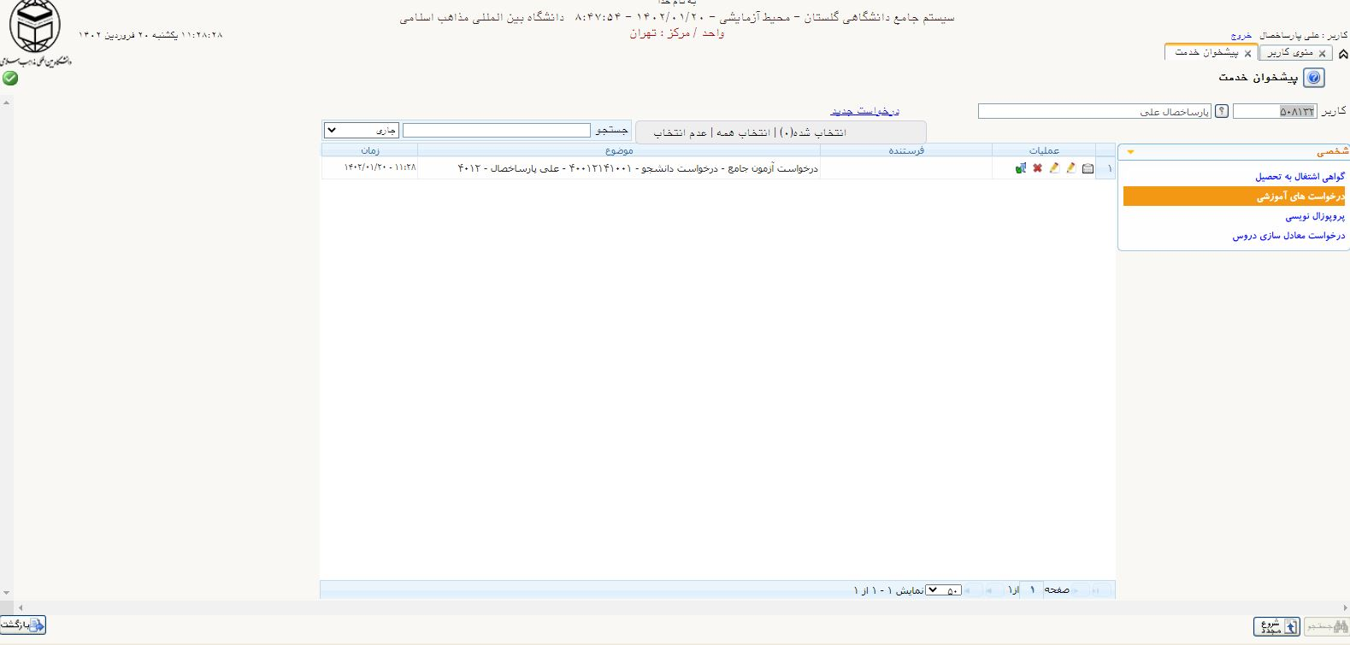
5
ضروری است پس از ایجاد درخاست بر روی آیکون"تایید نهایی" کلیک نمایید در غیر این
صورت درخواست شما ثبت نخواهد شد.

